Slide 1
Antibiothérapie probabiliste et résistance microbienne dans la prise en charge des endocardites
Dr Eric Arnaud DIENDERE
Maladies infectieuses et tropicales
CHU de Bogodogo/Ouagadougou (BF)
27 octobre 2021

Slide 2
Aucun conflit d’interet

Slide 3
Plan
Introduction / Intérêt du traitement probabiliste
Epidémiologie bactérienne
Protocoles d’antibiothérapie probabiliste
Bons reflexes pour une antibiothérapie probabiliste
Conclusion

Slide 4
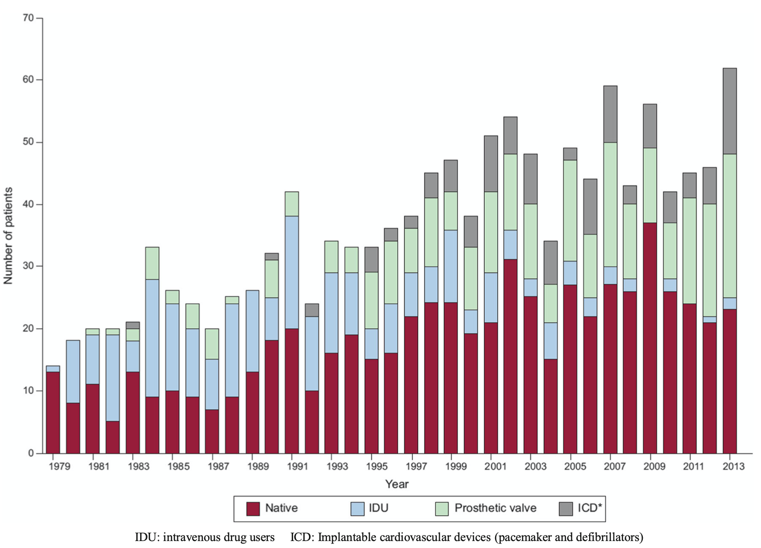
1. Introduction
Tendances épidémiologiques mondiales

Slide 5
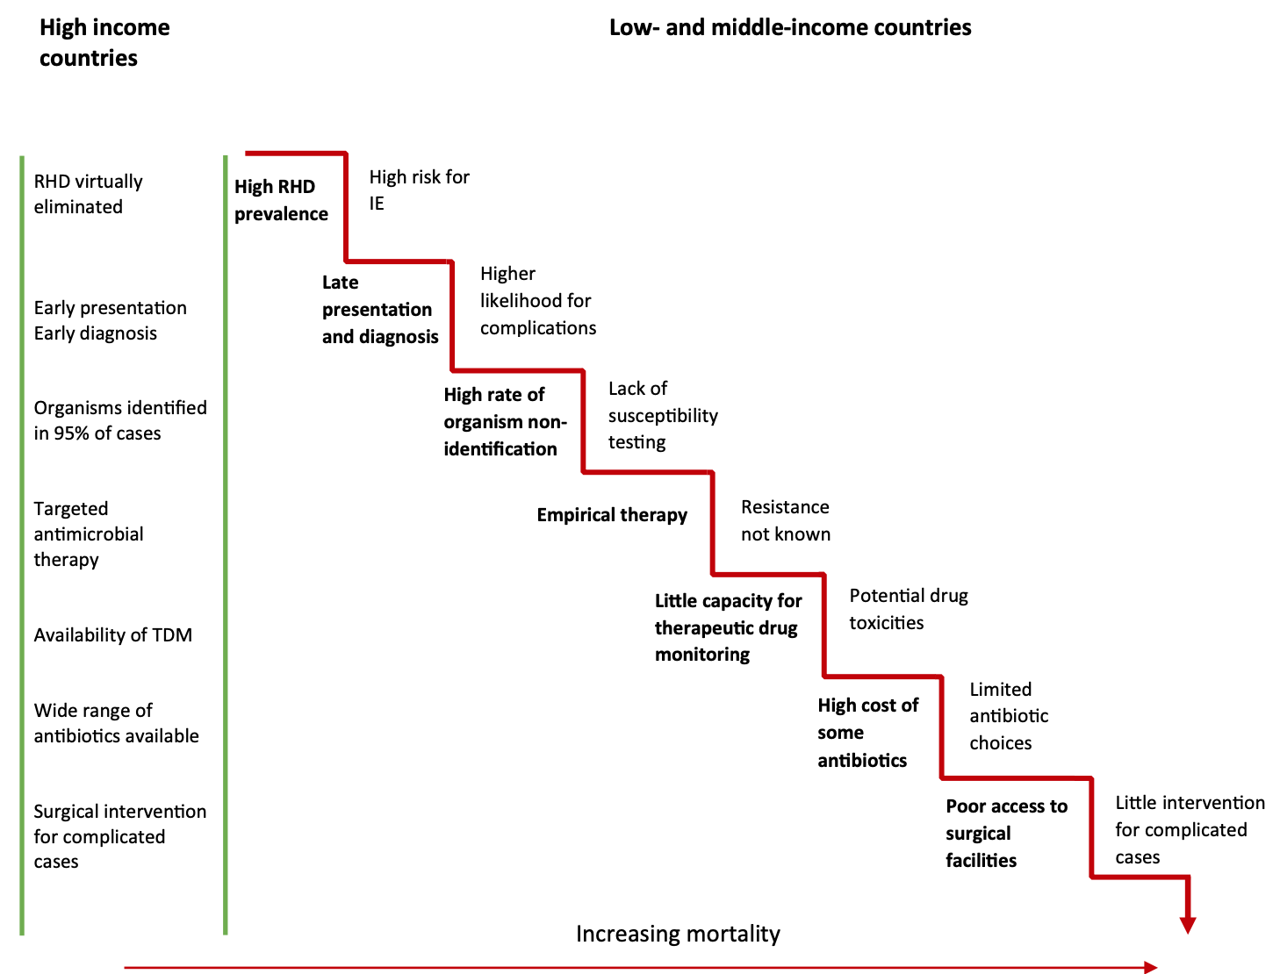
Empirical therapy
Njuguna et al; Cardiol Clin (2017)

Slide 6
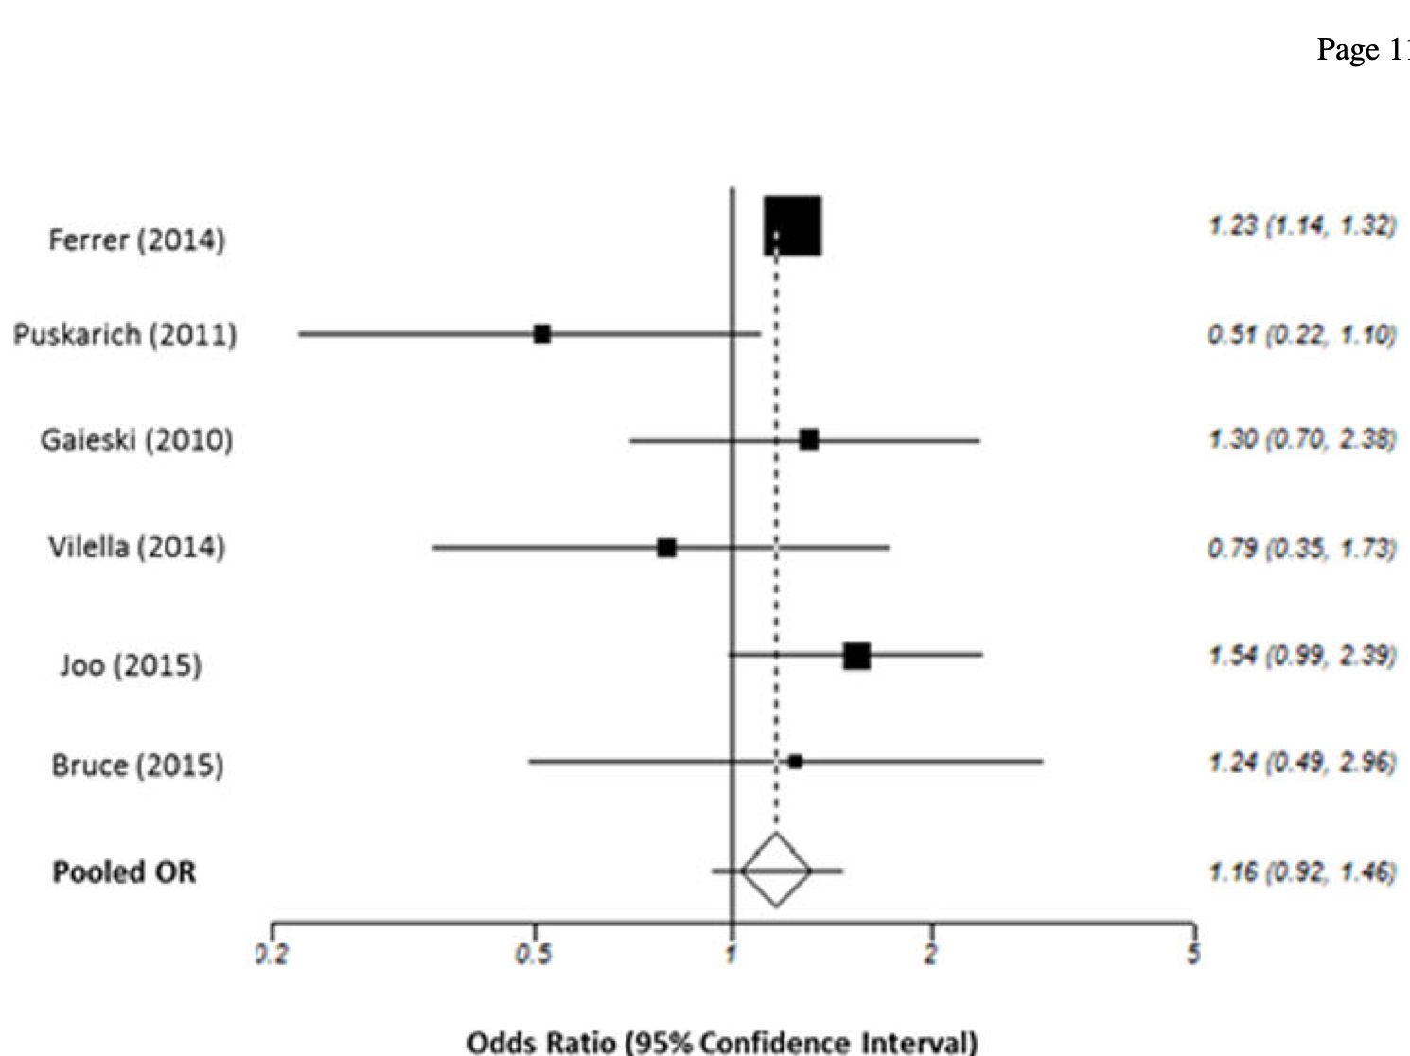
Timing du traitement probabiliste
Six studies
10,208 patients
receiving antibiotics > and < 3 hours No statistical heterogeneity (p = 0.09) or publication bias was observed.
Juste milieu car Gravité et mortalité augmentent si retard au traitement

Slide 7
Traitement probabiliste
Dépend de:
du contexte communautaire ou nosocomial (cathéter veineux périphérique ou central, atteinte valvulaire native ou prothétique).
des micro-organisme suspecté: fonction de la porte d’entrée ou du contexte d’évolution de la maladie
de l’épidémiologie de la résistance (ou écologie)

Slide 8
2. Epidémiologie bacterienne
80% des EI
Staphylocoques doré (40%)
Streptocoques oraux et bovis (40%)
Entérocoques (10%)
Autres Streptococcus
SCN (Prothèse sauf S. lugdunensis)
HACEK haemophilus species, aggregatibacter [formerly actinobacillus] species, cardiobacteri- um species, Eikenella corrodens, and kingella spe- cies
20% des EI
Fongiques
EI à hémoculture négative

Slide 9
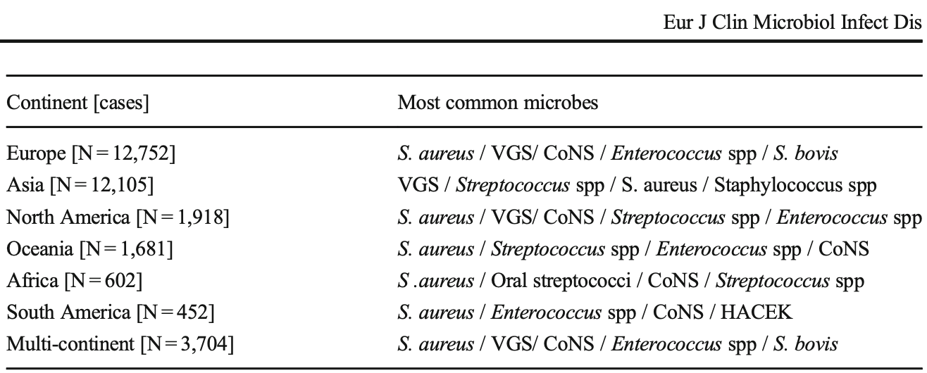
Eur J Clin Microbiol Infect Dis , 2016

Slide 10
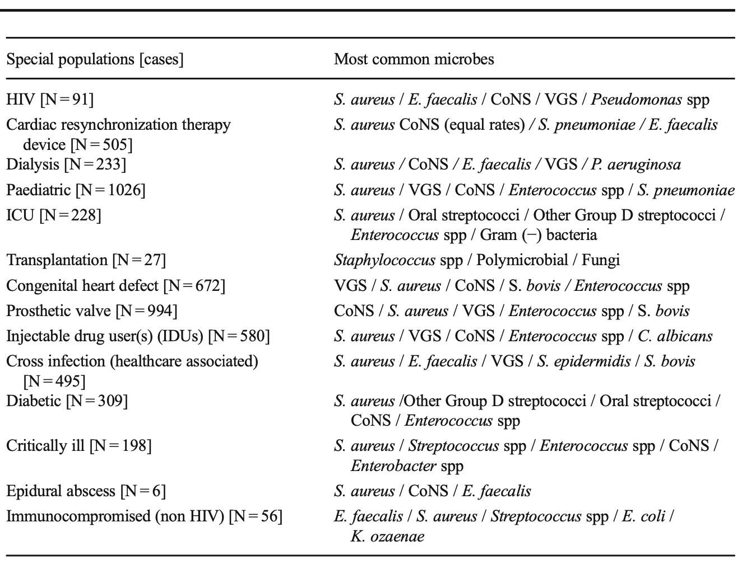
Vogkou et al; Eur J Clin Microbiol Infect Dis (2016)
Eur J Clin Microbiol Infect Dis , 2016

Slide 11
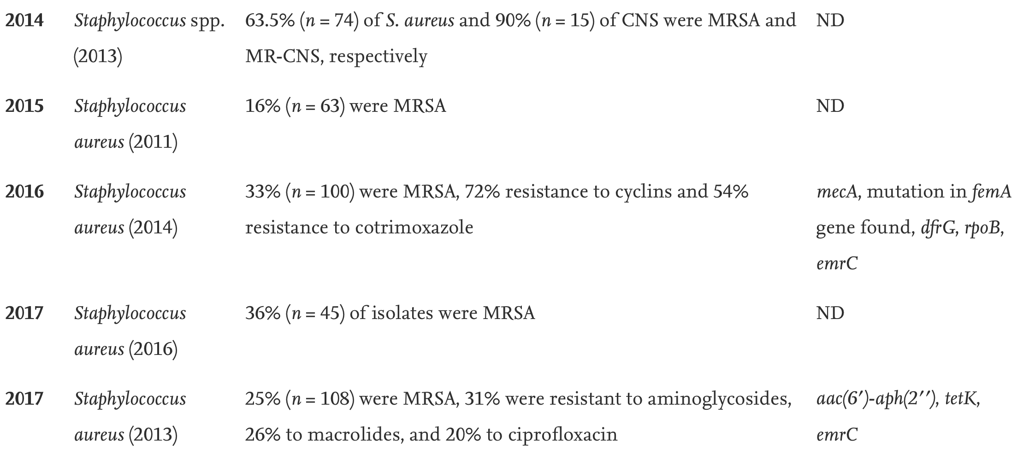
2. Epidemiologie de la resistance MRSA
Lupande-Mwenebitu et al; Journal of Global Antimicrobial Resistance, 2020

Slide 12
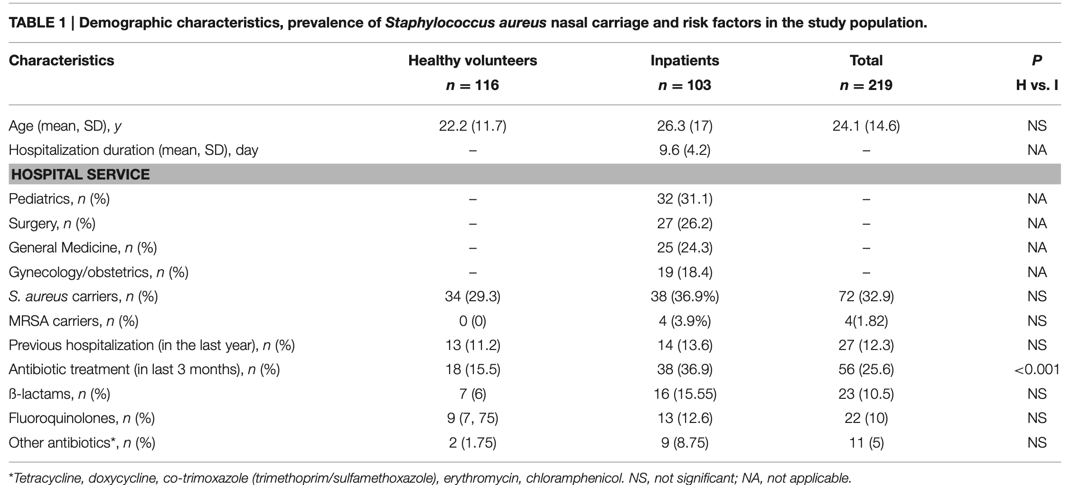
2. Epidemiologie de la resistance MRSA
Burkina Faso
AS Ouédraogo et al; Frontiers in Microbiology (2016)

Slide 13
3. Protocoles therapeutiques
Médicaments pour traitement de l’EI:
Amoxicilline / Pénicilline: anti-streptocoque, Enterocoque
Oxacilline / Cloxacilline /Flucloxacilline/ Nafcillin: anti SAMS
Cefazoline: antis SAMS >> Oxacilline
Ceftriaxone /Cefotaxime: anti BGN; anti-enterocoque si associé à Amoxicilline
Gentamycine : endocardite à Entérocoque / à SARM
Rifampicine: endocardite sur prothèse
Clindamycine
Cotrimoxazole
Vancomycine

Slide 14
3. Protocoles thérapeutiques
Nouveaux médicaments pour traitement de l’EI:
Dalbanvancine
Daptomycine
Ceftaroline
Ceftobiprole

Slide 15
Traitement empirique
Toujours débattus.
Recommandations basées sur des études observationnelles et non sur des essais cliniques
ESC définit une prise en charge empirique devant être adaptée dans les 48 heures, et spécifique à chaque type de germe

Slide 16
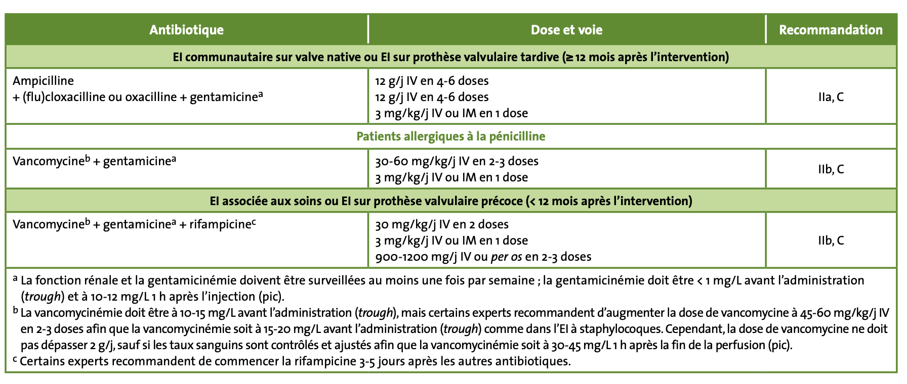
En cas d’EI communautaire avec forte suspicion de Cocci Gram +

Slide 17
Traitement probabiliste
En cas d’EI communautaire avec forte suspicion de Cocci Gram + (Staphylococcus, Streptocoques, Enterocoques)
+
En l’absence d’oxacilline
Amoxicilline/Acide clavulanique + Gentamycine

Slide 18
En cas de suspicion d’EI dans un contexte nosocomial ou sur prothèse

Slide 19
Traitement probabiliste
En cas de suspicion d’EI dans un contexte nosocomial ou sur prothèse
+
En l’absence de Rifampicine
Autres antisphylococciques: Cotrimoxazole, Clindamycine, Daptomycine

Slide 20
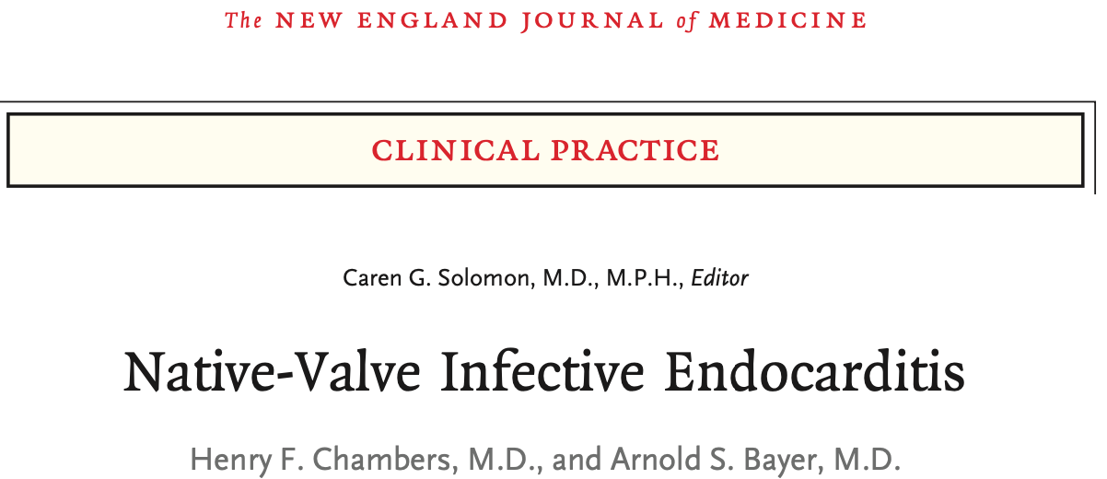
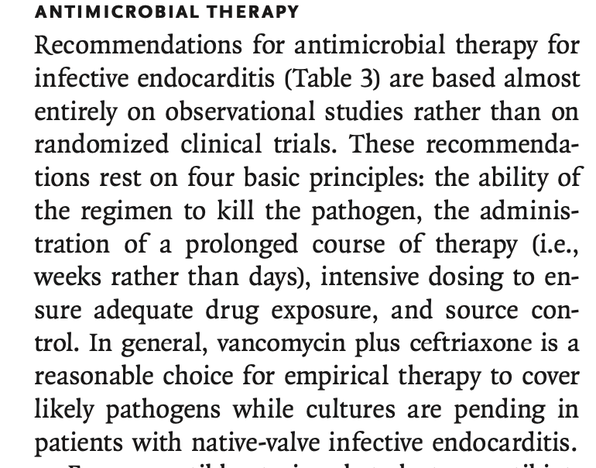
Traitement probabiliste
En cas d’EI communautaire sans éléments d’orientation:
Association Ceftriaxone + Vancomycine

Slide 21
4. Bons reflexes
Quand commencer?
Devant critères de Dukes évocateurs avec
3 paires d’hémocultures à prélever en 30’ en contexte fébrile ou non (80 à 90% des hémocultures positives si réalisé dans des conditions optimales)
Conditions de 3 Prélèvements: 8-10 ml
En dehors de toute antibiothérapie ou après un délai de 72 heures après l’arrêt du traitement antibiotique

Slide 22
Bons reflexes
Réévaluation du traitement
Poursuite des hémocultures
Contrôle de la source
Recherche d’autres localisations secondaires (articulaire, lavage, etc)

Slide 23
Bons reflexes
Outils diagnostiques:
Examen direct + culture (hémoculture)
Serologies + PCR (EI à Hémocultures négatives)
Coxiella, Coxiella burnetii (IgG phase I > 1/800)
Bartonella spp.
Brucella spp.
Legionella pneumophila (Ag solubles urinaires)
Chlamydia psittaci, C. pneumoniae, C. trachomatis - Mycoplasma pneumoniae

Slide 24
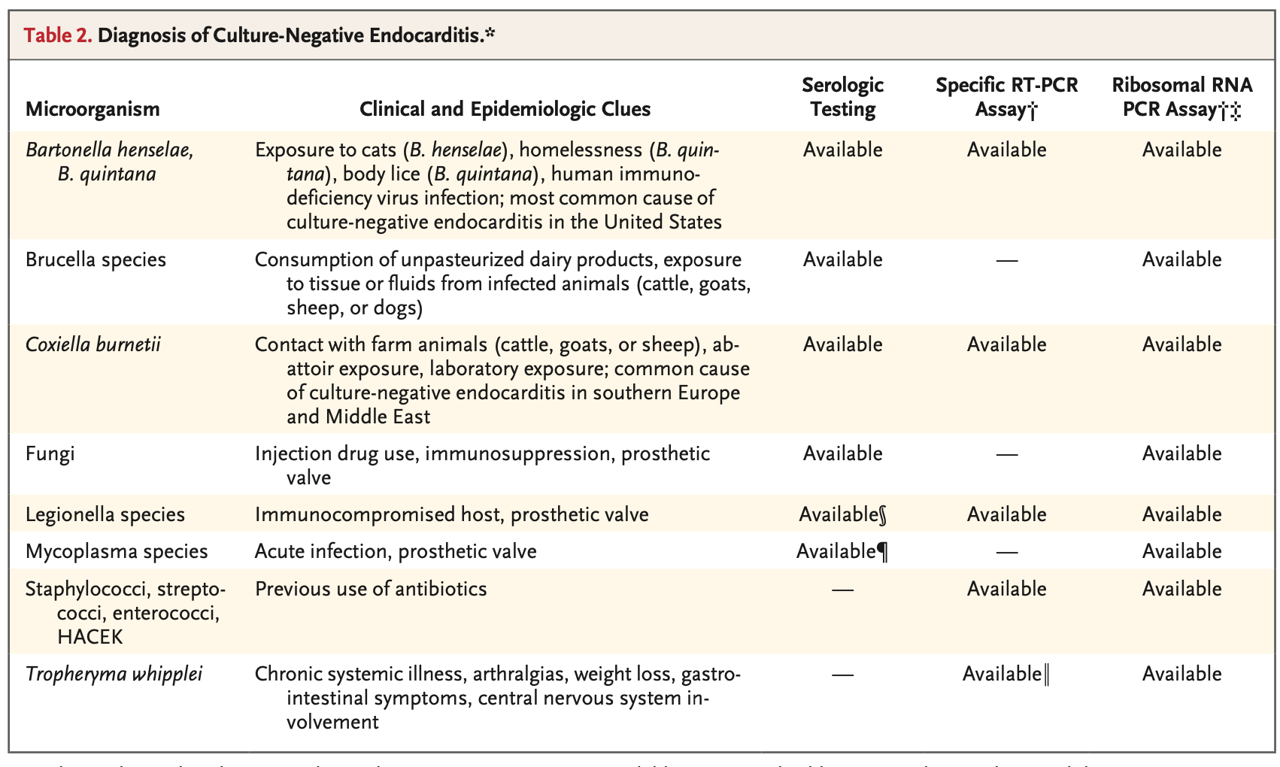
EI à hémoculture négative
HF Chambers et al.; The new england journal of medicine (2020)

Slide 25
Bons reflexes
Il peut arriver que tout soit régulièrement négatif et que le patient est fébrile:
Que faire?
Changement antibio? Quand changer? Utilité des biomarqueurs inflammatoires (CRP, Procalcitonine, etc, ….) ?
Si hémoculture négative, un arrêt du traitement peut être justifié avec pour conséquences un retard du diagnostic et du traitement et une influence importante sur le pronostic.

Slide 26
Conclusion
Résistances émergent: situation mal connue en Afrique pour le EI
Mieux étudier notre écologie bactérienne pour mieux adapter les traitements antibiotiques
Mettre en place des équipes endocardites dans les hôpitaux des pays à ressources limitées
Améliorer la concertation pluridisciplianre

Slide 27
Merci

